Slide 2
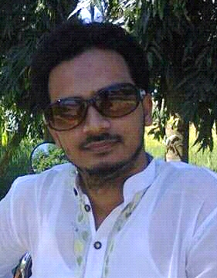
التعريف
الصف : التاسع من الداخل
عبد العليم بن شمس الحق
المادة : اللغة العربية الاتصالية
محاضر اللغة العربية
الوحدة : الخامسة
فتاري فاضل مدرسة، سفاهر، نوغاؤن
الدرس : الأول
رقم الجوال : 01749-94 44 18
الوقت : 40 دقيقة
العنوان الالكتروني :
التاريخ : 01/12/2020م
infoabdulalim@gmail.co

Slide 3
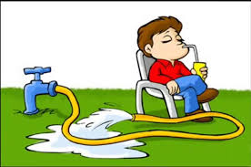
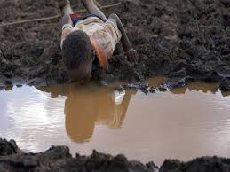
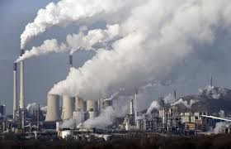
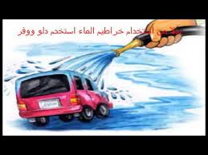
ماذا فهمتم من الصور التالية ؟
فهمتم أننا اليوم سنتحدث عن الواجب علينا نحو البيئة التي نسكن فيها

Slide 4
النـــتــائج مـــــن الدرس
الطلاب بعد نهاية هذا الدرس ....
0
يستطيع قراءة العبارات بالنطق الصحيح بالترجمة؛
1
يتعلم معاني الكلمات الجديدة مع تكوين الجمل المفيدة؛
2
يستطيع تصحيح العبارات واملاء الفراغات والجمع من المفرد؛
3
يقدرعلى تحقيق الكلمات الصعبة من الدرس.
4

Slide 5
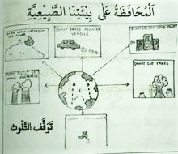
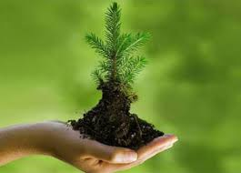
إعلان درس اليوم

Slide 6
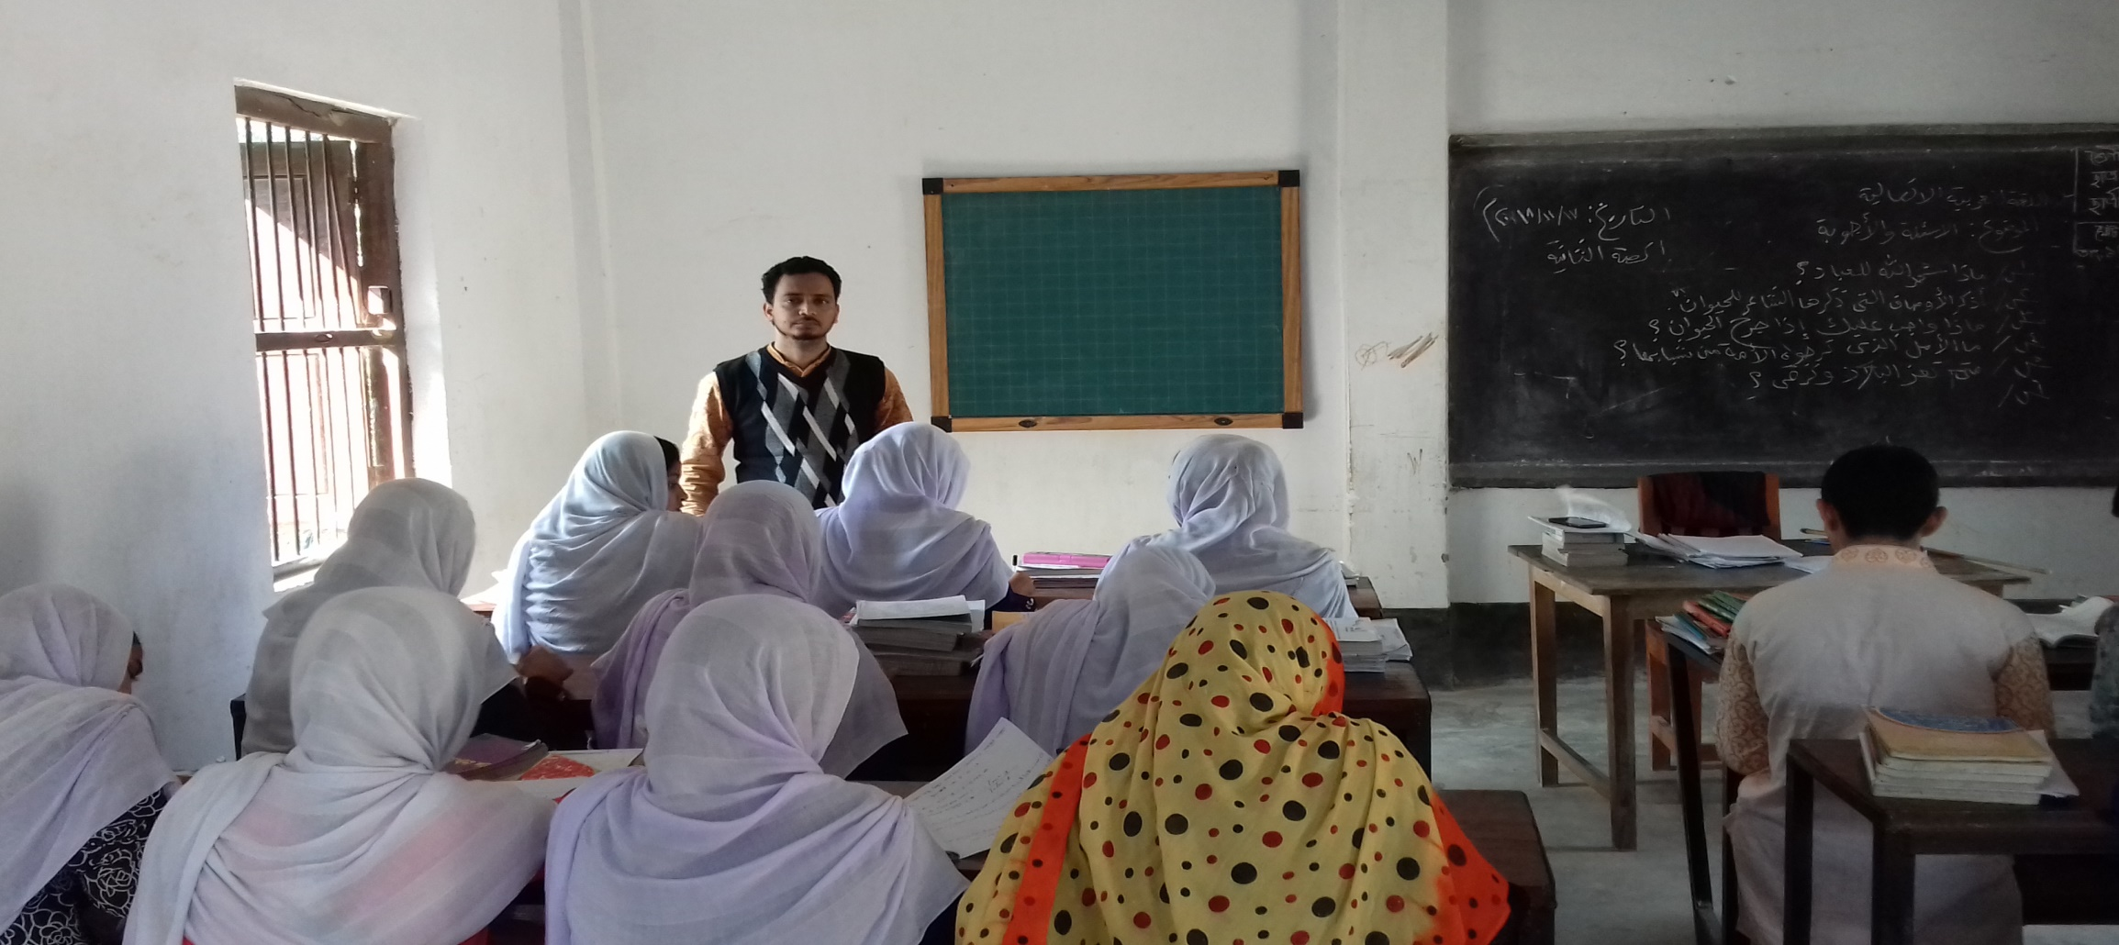
القراءة الصوتية

Slide 7
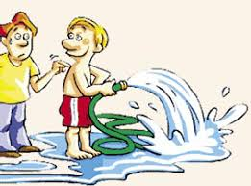
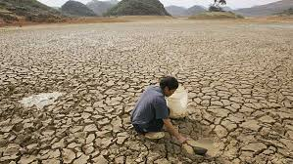
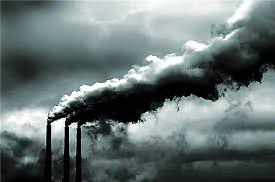
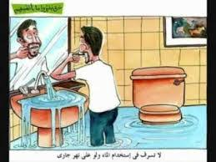
وقد تؤدي أزمة المياه في العالم إلى حروب بين الدول. ولأهمية الماء، فإن الإسلام ينهى عن الإسراف فيه في كل شيء حتى في العبادات. هناك ثلاثة عوامل تؤدي إلى تلوث البيئة: (1) الثورة الصناعية بضخامتها، وهي التي نشاهد آثارها ونلمسها كل يوم.
ومع هذه الثورة برزت قضيتان، هما تلوث البيئة، واستنزاف مواردها، بحيث أصبح التلوث يصل إلى جسم الإنسان، وإلى كل عضو من أعضائه الداخلية والخارجية، لتلوث الهواء والطعام. (2) الاستعمال الخاطئ لبعض المواد في مجال الزراعة، بصفة خاصة، كالأسمة الطبيعية الكيميائية بشتى أنواعها....

Slide 8
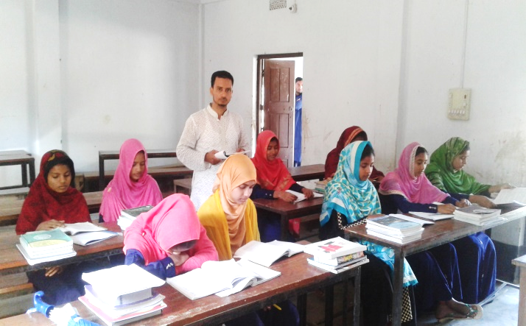
الدرس المثالي

Slide 9
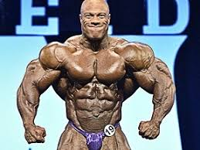
تعالوا نتعلم الآن معاني الكلمات الصعبة مع تكوين الجمل في الدرس
قضية
ضحامة
الثورة
أهمية
شكوى / ادعاء
بدانة / سمانة
هيجان
اهتمام
على الحاكم أن يحكم في القضية كما ينبغي
هذا الرجل جسمه ضخامة جداً
إيقاف الثورة الصناعية ضرورة
أهمية المحافظة على بيئتنا كثيرة جداً

Slide 10
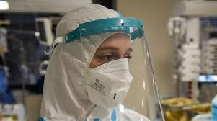
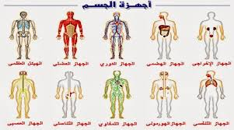
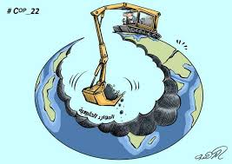
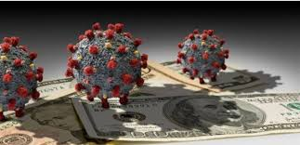
هلموا نتعلم الآن معاني الكلمات الصعبة مع تكوين الجمل في الدرس
الاستعمال
جسم
استنزاف
برزت
الاستخدام
جسد
يقابل
ظهرت
نحافظ أنفسنا من فيروس باستعمال الكمامات
نرى هناك كثير من جسم الإنسان
حرب استنزاف الموادر الطبيعية
برزت الفيروس كورونا في العالم

Slide 11
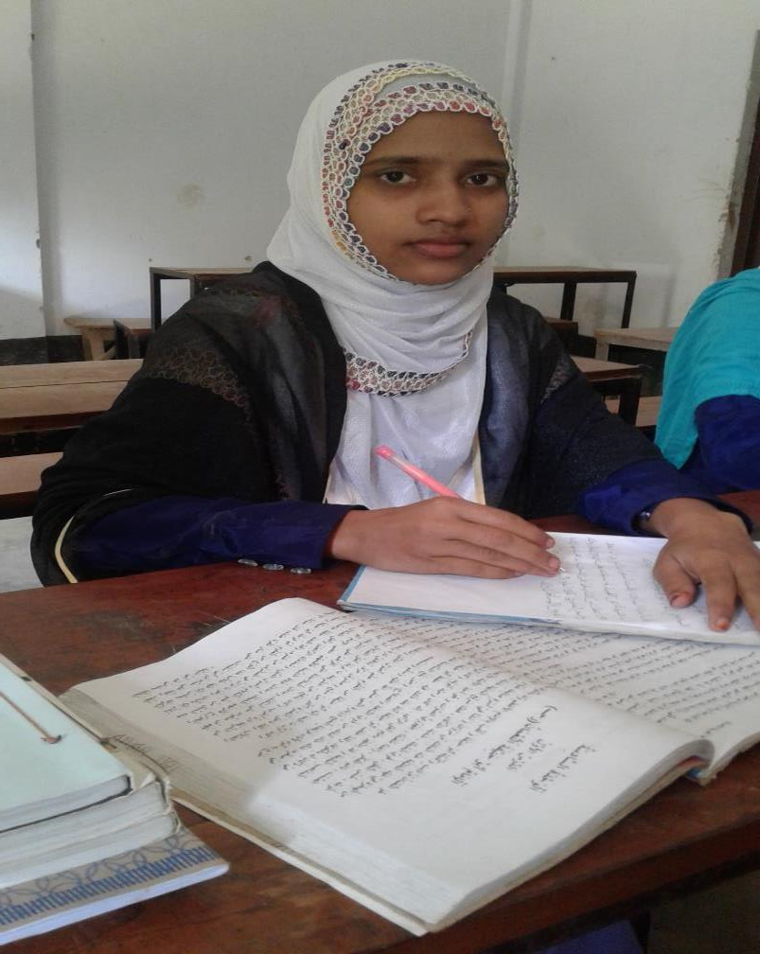
العمل الوحدي
الوقت
اكتب معاني المفردات الآتية باللغة العربية ثم كونها جملة مفيدة من عندك:
أهمية – الثورة – ضحامة
– برزت – استنزاف – الاستعمال.
خمس دقائق

Slide 12
املأ الفراغات في الجملة بكلمة مناسبة من عندك
الإسراف
1. إن الإسلام ينهى عن ..... فيه في كل شيء حتى في العبادات.
عوامل
2. هناك .... عوامل تؤدي إلى تلوث البيئة.
نشاهد
3. الثورة الصناعية بضخامتها وهي التي .... آثارها كل يوم.
قضيتان
4. ومع هذه النورة برزت .... هما تلوث البيئة.
جسم الإنسان
5. أصبح التلوث يصل إلى .... وإلى كل عضو من أعضائه.
المواد
6. الاستعمال الخاطئ لبعض .... في مجال الزراعية.

Slide 13
كتابة الصحيح أو الخطأ مع تصحيح الخطأ في الجمل التالية من النص
والصحيح: وقد تؤدي أزمة المياه في العالم إلى حروب بين الدول.
خطأ
1. وقد تؤدي أزمة المياه في العالم إلى محبة بين الدول.
إن الإسلام ينهى عن الإسراف فيه في كل شيء حتى في العبادات.
صحيح
2. إن الإسلام ينهى عن الإسراف فيه في كل شيء حتى في العبادات.
والصحيح: الثورة الصناعية تؤثر على البيئة والمجتمع
خطأ
3. الثورة الصناعية لا تؤثر على البيئة والمجتمع
أصبح التلوث يصل إلى جسم الإنسان لتلوث الهواء والطعام.
صحيح
4. أصبح التلوث يصل إلى جسم الإنسان لتلوث الهواء والطعام.
والصحيح: الاستعمال الخاطئ لبعض المواد في مجال الزراعة.
خطأ
5. الاستعمال الخاطئ لبعض المواد في مجال الصناعة.

Slide 14
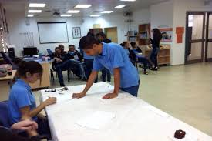
العمل في أزواج
الوقت
اختر الإجابة الصحيحة من الأجوبة الثلاثة
خمس دقائق

Slide 15
$$×$$
$$×$$
كلاهما صحيح
$$√$$
الإسراف
الاعتدال
-1ما سبب أزمة المياه في العالم ؟
$$×$$
$$×$$
$$√$$
-2نهي الإسلام عن الإسراف في الماء فقط ؟
لا
نعم
كلاهما صحيح
$$×$$
$$×$$
كلاهما صحيح
بالنوم
$$√$$
بالهواء
-3كيف يصل التلوث إلى جسم الإنسان ؟
$$×$$
$$×$$
الأسمدة
كلاهما خطأ
التراب
$$√$$
-4المواد الطبيعية الكيميائية منها ؟
$$×$$
$$×$$
7
$$√$$
3
5
-5كم العوامل التي تؤدي إلى تلوث البيئة ؟
$$×$$
$$×$$
كلاهما صحيح
$$√$$
نعم
لا
-6 هل نشاهد آثار الثورة الصناعية في حياتنا ؟

Slide 16
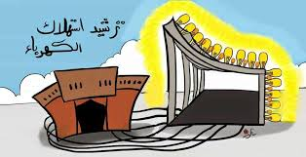
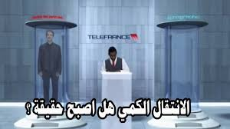
اقرأ الأفعال والكلمات وقارن مع الصور ثم حققها في التالية
استهلاك
انتقال
نشاهد
يصل

Slide 17
يصل
المعنى
الجنس
المادة
المصدر
الباب
البحث
الصيغة
يحضر
مثال واوي
و ص ل
الوصول
ضرب
الفعل المضارع المثبت المعروف
المفرد المذكر للغائب
نشاهد
المعنى
الجنس
المادة
المصدر
الباب
البحث
الصيغة
نرى
صحيح
ش هـ د
المشاهدة
مفاعلة
الفعل المضارع المثبت المعروف
الجمع للمتكلم

Slide 18
انتقال
المعنى
الجنس
المادة
المصدر
الباب
البحث
الصيغة
الهجرة، المغادرة
صحيح
ن ق ل
نفس الكلمة
افتعال
-
-
استهلاك
المعنى
الجنس
المادة
المصدر
الباب
البحث
الصيغة
أنْزَفَ , أَنْفَدَ , إِسْتَنْزَفَ , إِسْتَنْفَدَ
صحيح
هـ ل ك
نفس الكلمة
استفعال
-
-

Slide 19
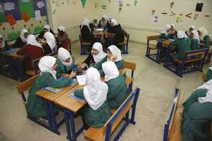
العمل الجماعي
الوقت
العمل لفريق الأحمر:
حقق كلمتين الأتيتين:
يصل – نشاهد
خمس دقائق
العمل لفريق الأخضر:
حقق كلمتين الآتيتين:
انتقال – استهلاك

Slide 20
التقييم
1. ماذا تؤدي أزمة المياه في العالم ؟
2. لماذا نهي الإسلام عن الإسراف في الماء ؟
3. كم العوامل التي تؤدي البيئة إلى تلوثها ؟
4. ما هي آثار الثورة الصناعية في حياة الإنسان ؟
5. كيف يصل الثلوث في جسم الإنسان ؟
6. كيف تؤثر الأسمدة الطبيعية والكيميائية في جسم الإنسان ؟

Slide 21
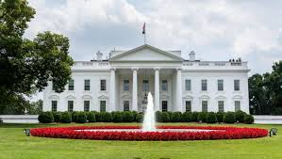
الواجب المنزلي
اكتب فقرة مختصرة باللغة العربية على الأقل عشرة أسطر عن أزمة المياه في العالم بذكر السبب.

Slide 22
مع السلامة أيها الأحباب

